Slide 1
JAVA – Arduino
행복회로 돌려보자
+

Slide 2
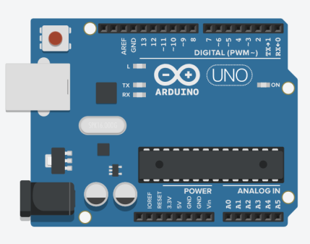
JAVA - Arduino
행복회로 돌려보자
Step A.
Step B.
Step C.
프로그램 기본 구조
프로그램 코드
프로그램 실행 화면

Slide 3



JAVA - Arduino
행복회로 돌려보자
프로그램 개발 환경
개발 언어
IDE 툴
참고자료
JAVA
ECLIPSE
윤인성의
열혈 Java 프로그래밍

Slide 4
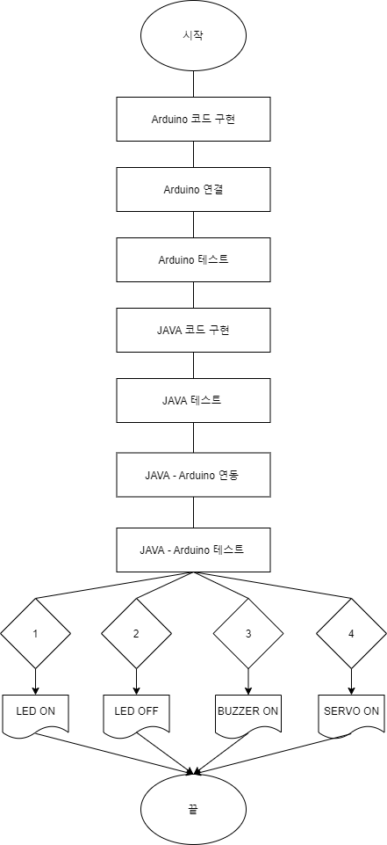
JAVA - Arduino
행복회로 돌려보자
알고리즘

Slide 5
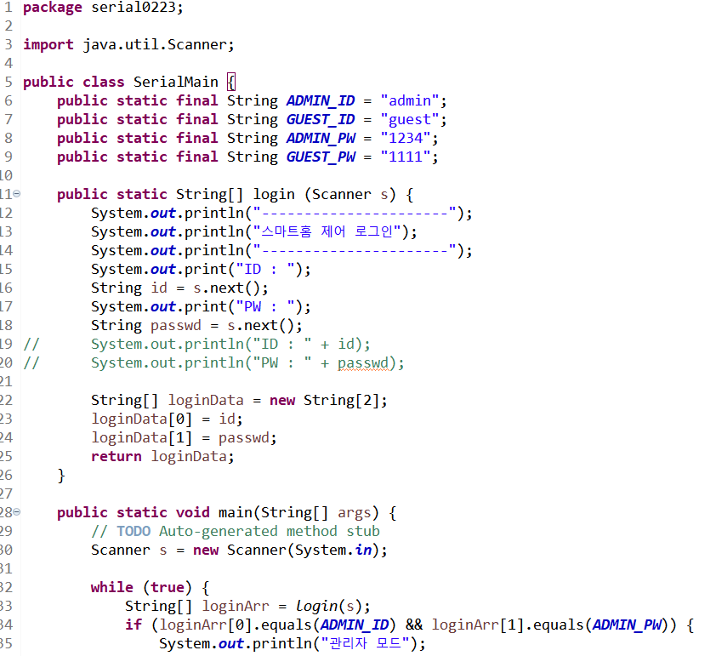
JAVA - Arduino
행복회로 돌려보자
프로그램 코드 - 메인
코드가 긴 관계로 주요 코드만 적었습니다.

Slide 6
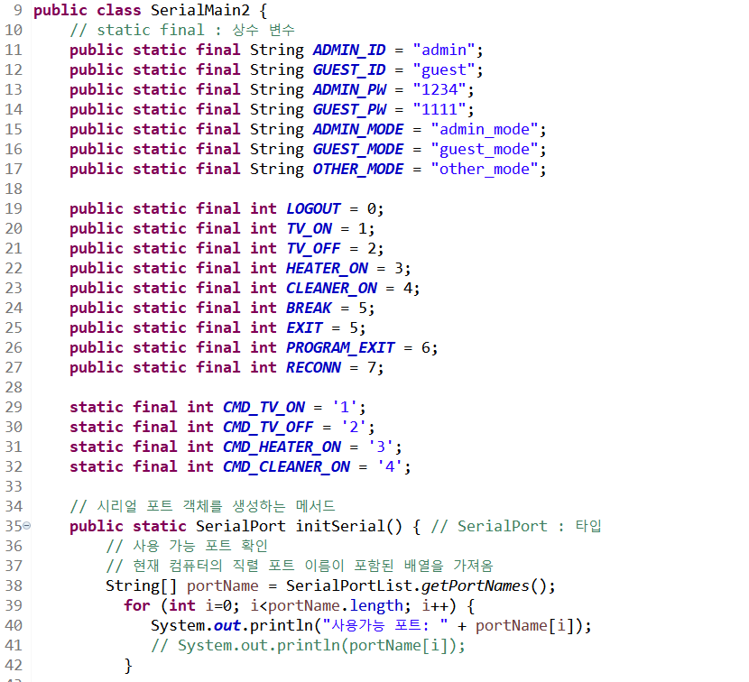
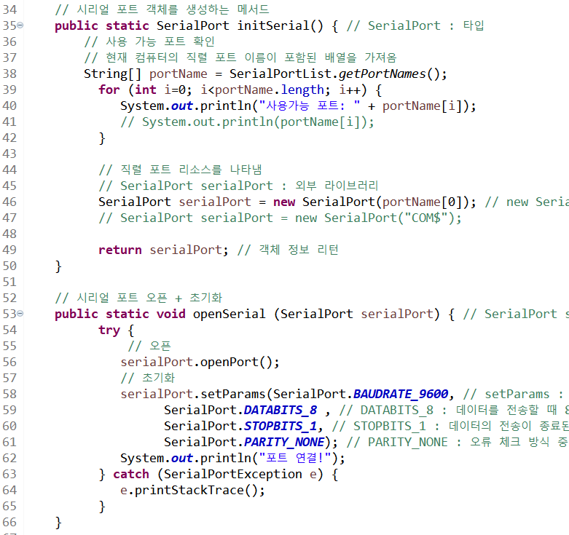
JAVA - Arduino
행복회로 돌려보자
프로그램 코드 - 메뉴
코드가 긴 관계로 주요 코드만 적었습니다.

Slide 7
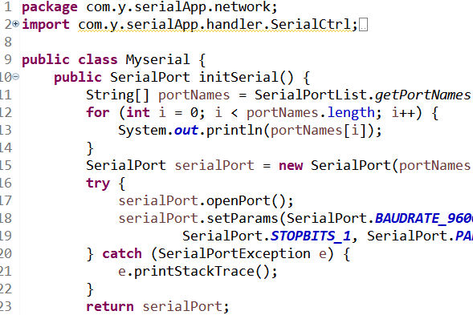
JAVA - Arduino
행복회로 돌려보자
프로그램 코드 - 연결
코드가 긴 관계로 주요 코드만 적었습니다.

Slide 8
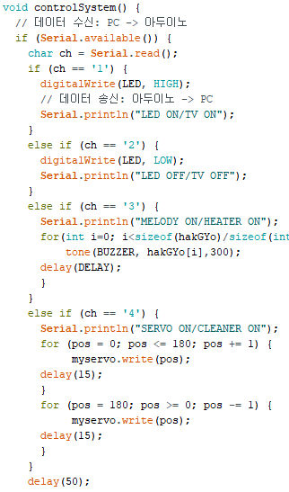
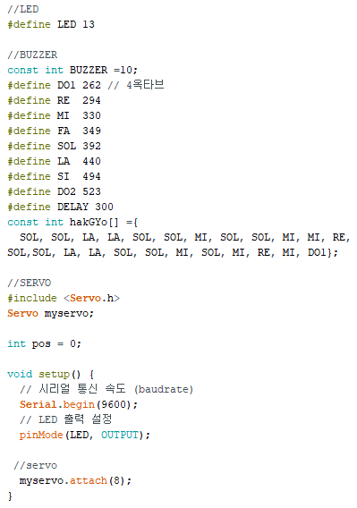
JAVA - Arduino
행복회로 돌려보자
프로그램 코드 - Arduino
코드가 긴 관계로 주요 코드만 적었습니다.

Slide 9
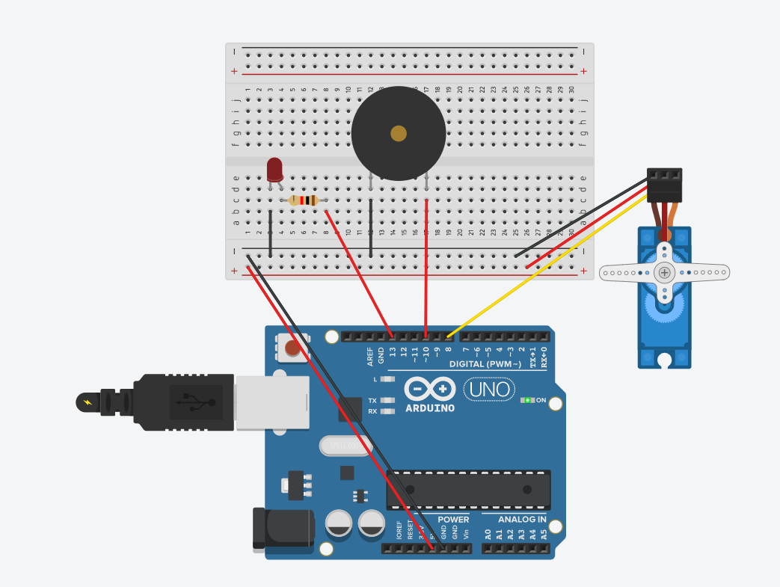
JAVA - Arduino
행복회로 돌려보자
Arduino 연결
https://www.tinkercad.com

Slide 10
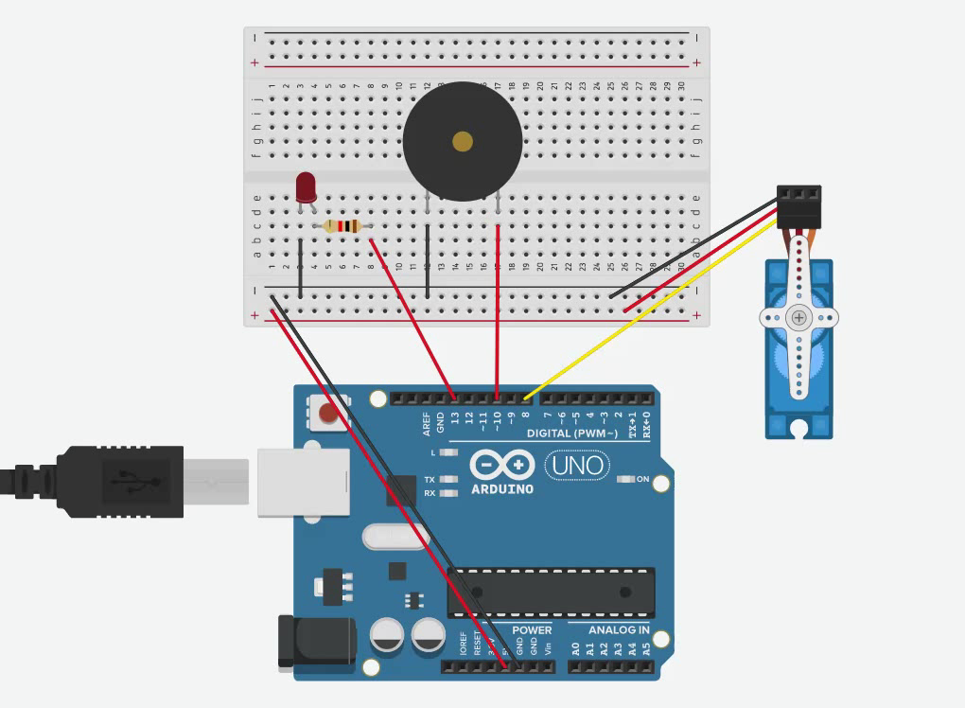
JAVA - Arduino
행복회로 돌려보자
프로그램 실행 화면
시리얼 모니터
1
2
3
4
결과
LED ON
LED OFF
BUZZER ON
SERVO ON
실물 영상이 없어 부득이하게 이미지로 대체하였습니다.

Slide 11
JAVA - Arduino
행복회로 돌려보자
감사합니다.

